Slide 1
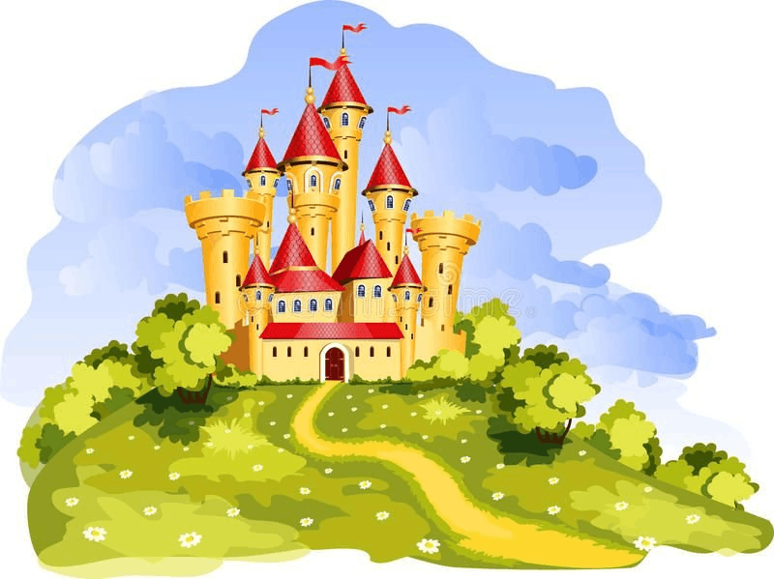
Королевство
зубной щётки
Воспитатель: Склярова Е.Л.

Slide 2
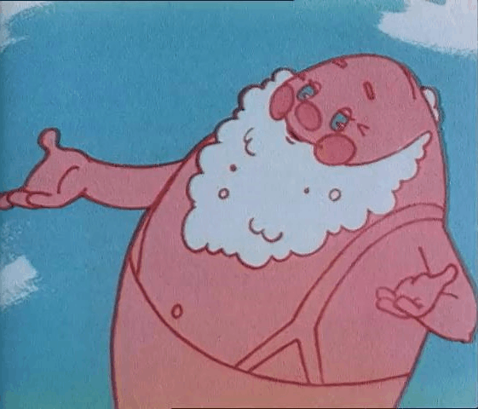

Дедушка мыло

Slide 3
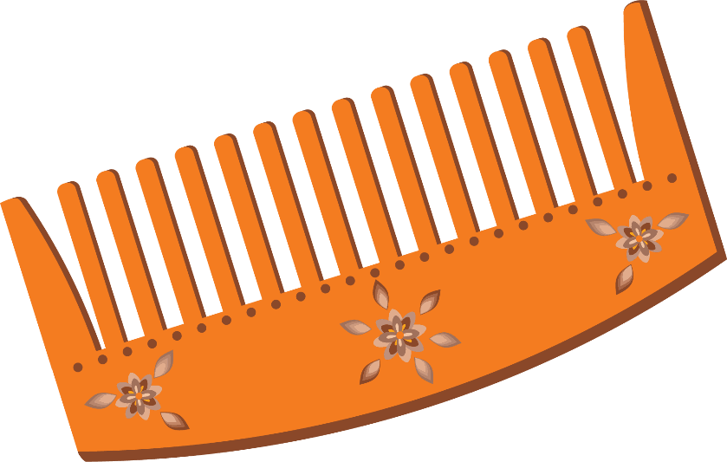
Гребешок

Slide 4
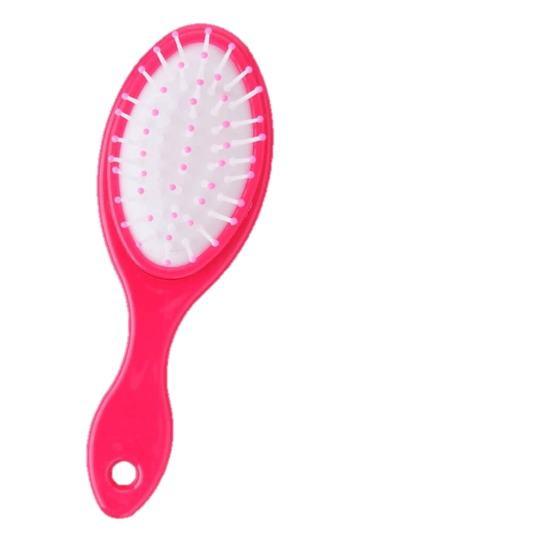
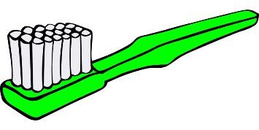
Хожу брожу не по лесам,
А по усам и волосам!
И зубы у меня длинней,
Чем у волков и медведей
Пластмассовая спинка,
Жесткая щетинка.
С зубной пастой дружит,
Нам усердно служит

Slide 5
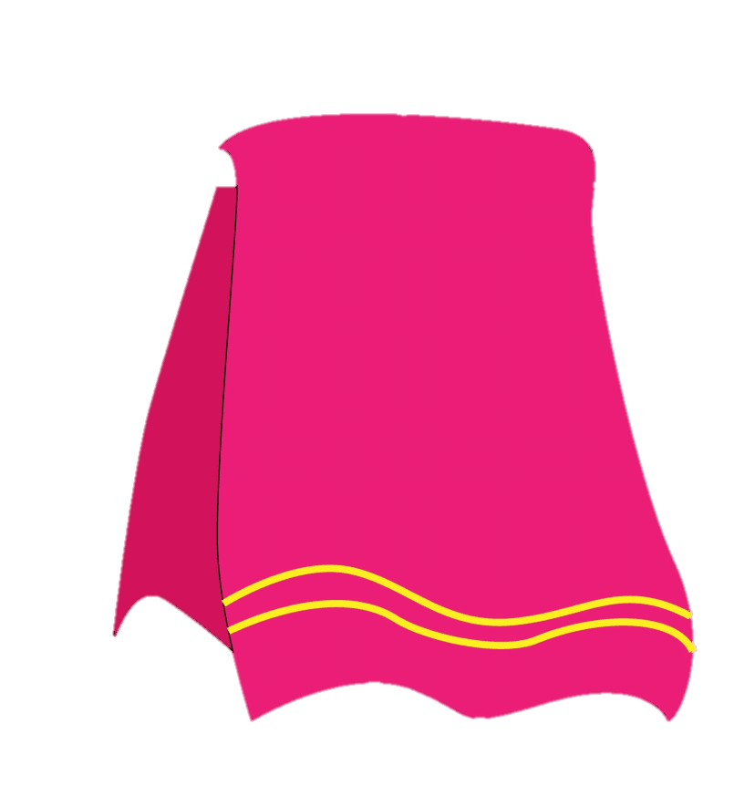
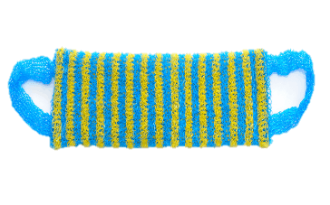
На стене весит,
болтается-
Всяк за него хватается.
На себя я труд беру-
Пятки, локти с мылом тру…
И коленки оттираю,
Ничего не забываю

Slide 6

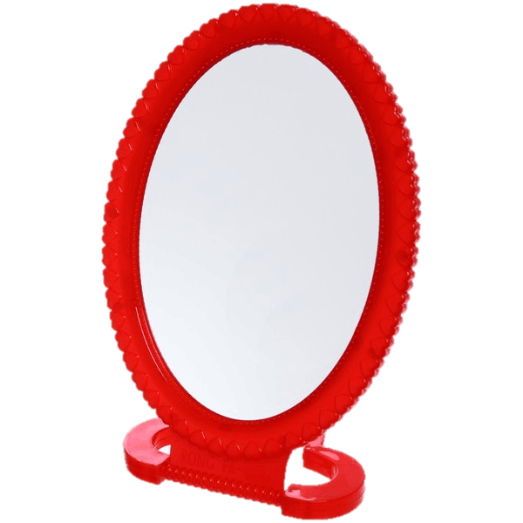
Ускользает, как живое,
Но не выпущу его я.
Белой пеной пенится.
Руки мыть не ленится
И сияет и блестит,
Ни кому оно не льстит!
А любому правду скажет-
Все как есть ему покажет

Slide 7
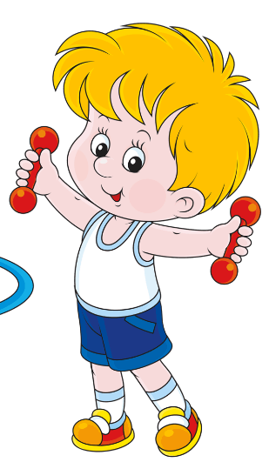
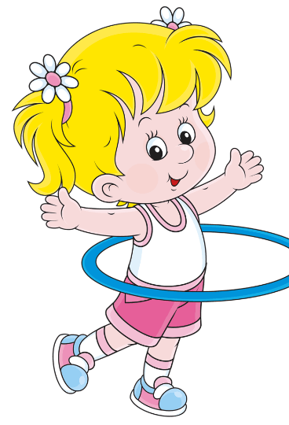
Физкультминутка:
Мы на плечи руки ставим
Начинаем их вращать
Так осанку мы поправим
1, 2, 3, 4, 5.
Руки ставим перед грудью
В стороны разводим
Мы разминку делать будем
При любой погоде.
Руку правую поднимем
А другую вниз опустим
Мы меняем их местами
Плавно двигаем руками.
А теперь давайте вместе
Пошагаем мы на месте.

Slide 8
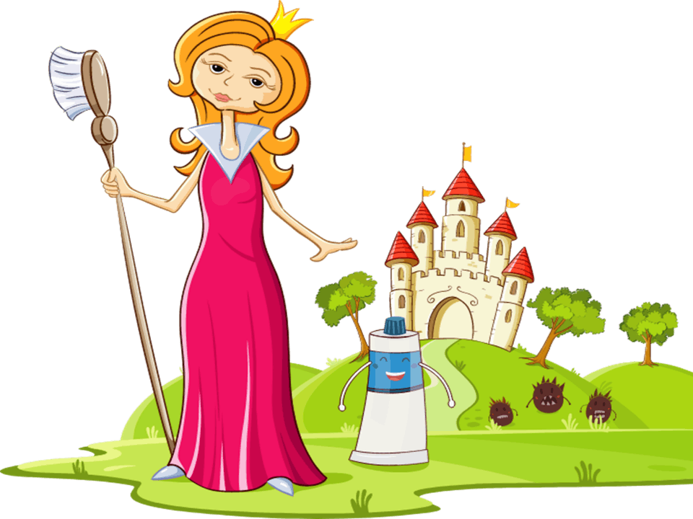

Slide 9
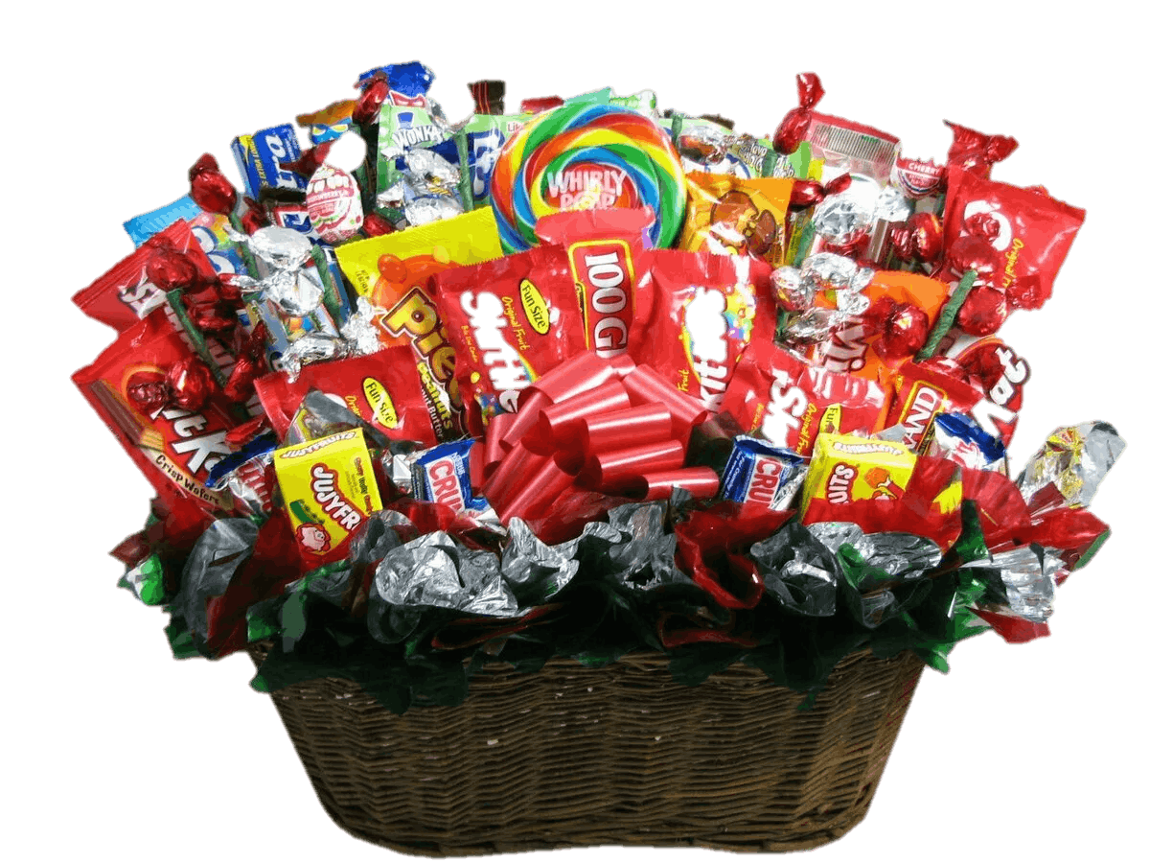

Slide 10
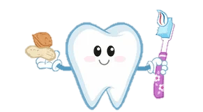
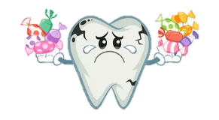

Slide 12
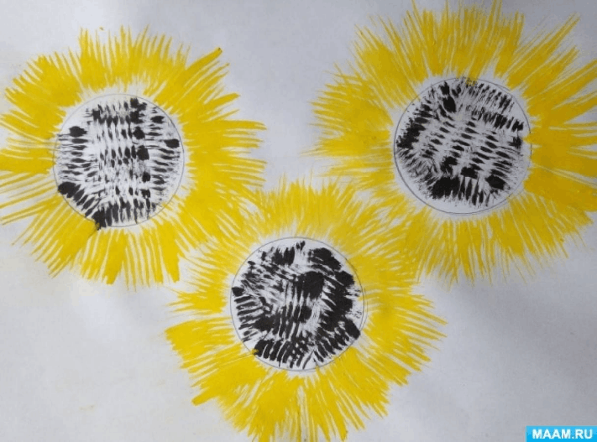
Нетрадиционная техника рисования зубной щёткой "Подсолнух"

